Slide 1
Презентация для детей первой младшей группы
ВЕСНА

Slide 2
Цель:
Формировать представление о времени года (Весна).

Slide 3
Задачи:
Образовательные :
Знакомить с характерными признаками весны;
Развивающие:
Развивать координацию речи с движением;
Способствовать усвоению понятия «весна»; развивать память, внимание;
Воспитательные:
Воспитывать интерес к явлениям природы.

Slide 4
Признаки весны
Загадки о весне
Стихотворения о весне
Пальчиковая гимнастика на тему «Весна»

Slide 5
Признаки весны

Slide 6
Признаки весны
Месяц март и тает снег, Ручейки пустились в бег, В гости к нам пришла она, Красна-девица весна.
Всю зиму
Белый снег
Белел,
А в марте
Взял и почернел.

Slide 7
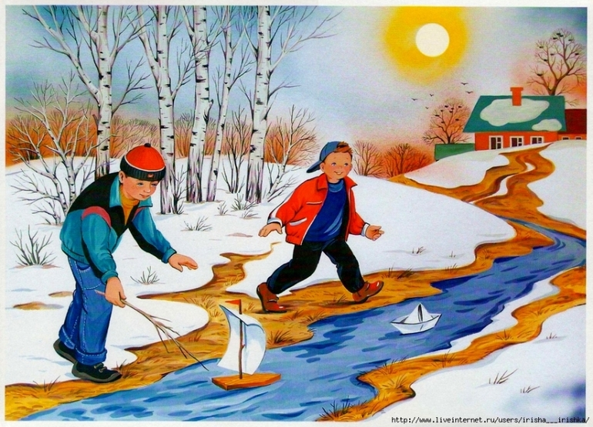
Признаки весны
Ах, капель, капель, капель, Золотая карусель! К нам в кораблике бумажном По ручью приплыл Апрель!
Ручейки повеселели, Бодро, радостно журчат. Ночью шепчут еле-еле Или вовсе крепко спят.

Slide 8
Признаки весны
Посмотрите, как красиво! Дождь цветочный! Вот так диво! Я под яблонькой, в саду, Целый час уже стою. Ветер веточки качает, Лепестками осыпает С головы до самых пят... Мая красочный обряд!

Slide 9
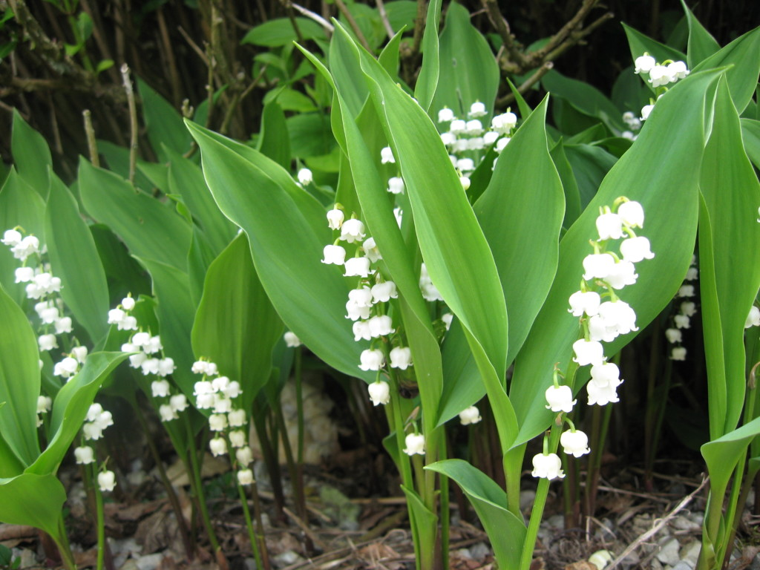
Признаки весны
Распустился ландыш в мае В самый праздник - в первый день. Май цветами провожая Распускается сирень.

Slide 10
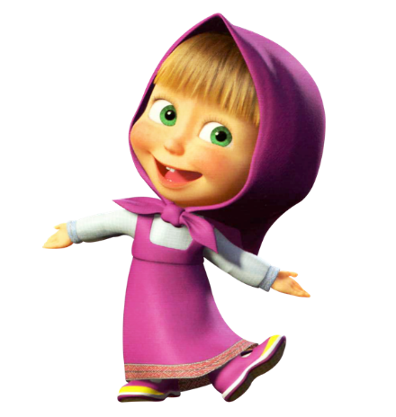
Загадки о весне
Я раскрываю почки В зеленые листочки. Деревья одеваю,
Посевы поливаю. Движения полна,
Зовут меня …
(Весна)

Slide 11
Загадки о весне
Ручейки бегут быстрее, Светит солнышко теплее. Воробей погоде рад – Заглянул к нам месяц ...
(Март)

Slide 12
Загадки о весне
В ночь – мороз С утра – капель, Значит, на дворе...
(Апрель)

Slide 13
Загадки о весне
Сад примерил белый цвет, Соловей поет сонет, В зелень наш оделся край – Нас теплом встречает...
(Май)

Slide 14
Под самым карнизом, Над самым оконцем Забралось в сосульки Весеннее солнце. Сверкая, бегут по сосулькам слезинки… И тают сосульки – веселые льдинки.
Стихотворения о весне
«Веселые льдинки»

Slide 15
Стихотворения о весне
«Кап-кап!»
Кап-кап! С крыши падают слезинки. Кап-кап! Тают белые снежинки. Кап-кап! Солнышко по крыше скачет. Кап-кап! А зима сидит и плачет. Кап-кап!

Slide 16
Стихотворения о весне
«Весной»
На деревьях – Ты взгляни, - Там, где были почки, Как зеленые огни, Вспыхнули листочки.

Slide 17
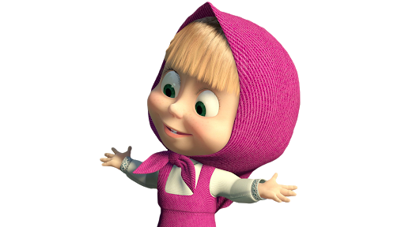
К нам Весна лишь заглянула - Протягивают руки вперед В снег ладошку окунула Сжали кулачки И расцвел там нежный, Руки соединяют в бутон на уровне глаз Маленький подснежник Медленно раздвигают пальцы («цветок раскрылся»)
Пальчиковая гимнастика на тему «Весна»
«Весна»

Slide 18
Посадили зернышко, Нажать на центр ладони пальчиком Выглянуло солнышко. Кисти сжимаем и разжимаем по очереди Солнышко, свети — свети! Зернышко, расти — расти! Ладони вместе, руки двигаются вверх Появляются листочки, Ладони соединить, пальцы по очереди соединяются с большим пальцем на двух руках одновременно Распускаются цветочки. Кисти разжимаем по очереди.
Пальчиковая гимнастика на тему «Весна»
«Посадим цветочки»

Slide 19
С крыши капает капель – Пальцы левой руки стучат по ладошке правой Это к нам пришел апрель. Меняют руки (пальцы правой руки стучат по ладошке левой) Солнце припекло сильней – «Солнышко» из ладошек И быстрей звенит капель – Хлопают в ладоши.
Пальчиковая гимнастика на тему «Весна»
«Капель»

